Slide 1
มหาวิทยาลัยราชภัฏสกลนคร

Slide 3
โครงการยกระดับเศรษฐกิจและสังคมรายตำบลแบบบูรณาการ (1 ตำบล 1 มหาวิทยาลัย : Phase 3)
1. การวิเคราะห์ข้อมูล (Data Analytics)
2. ข้อมูล/ติดตาม/เฝ้าระวัง COVID (ร่วมกับ ศบค.)
“ทำงานบนพื้นฐานความคิดที่ให้ชุมชนพึ่งตนเองได้”
3. Digitallzing Government Data (ร่วมกับ กพร.)
หน่วยงาน ภาคี
4. การพัฒนาสัมมาชีพและสร้างอาชีพใหม่
(ยกระดับสินค้า OTOP/อาชีพอื่น ๆ)
SNRU
System Integrator
ตำบล
เป้าหมาย
5. การสร้างและพัฒนา Creative Economy
(การยกระดับการท่องเที่ยว)
6. การนำองค์ความรู้ไปช่วยบริการชุมชน
(Health Care/เทคโนโลยีด้านต่าง ๆ)
ผู้จ้างงาน
7. การส่งเสริมด้านสิ่งแวดล้อม/Circular Economy
(การเพิ่มรายได้หมุนเวียนให้แก่ชุมชน)
8. การถ่ายทอดองค์ความรู้เทคโนโลยี นวัตกรรม

Slide 4
SNRU System Integrator
1. กำหนดหน่วยงานรับผิดชอบ
2. รับสมัครและประกาศผล ผู้รับจ้างงาน จำนวน 600 อัตรา
3. สนับสนุนข้อมูลในการประเมินศักยภาพและวิเคราะห์ข้อมูลรายตำบล เพื่อจัดทำโครงการ/กิจกรรมของแต่ละตำบล ( 4 ด้าน) ที่หน่วยงานรับผิดชอบ
4. เชื่อมประสานการดำเนินงานกับภาคีเครือข่ายอื่น ๆ ในระดับจังหวัด/อำเภอ
5. กำกับดูแลการจ้างงานในภาพรวมทั้ง 30 ตำบล
6. จัดทำรายงานความก้าวหน้าและประเมินผลสัมฤทธิตามข้อกำหนด RSI และ NSI

Slide 5
คณะ/สถาบันวิจัยฯ System Integrator
1. กำหนดทีมผู้รับผิดชอบรายตำบล
2. ร่วมสรรหาผู้รับจ้างงานในตำบลที่คณะ/สถาบันวิจัยฯ รับผิดชอบ
3. ประเมินศักยภาพแต่ละตำบล ก่อน และ หลัง จ้างงาน
4. วิเคราะห์ข้อมูลและจัดทำโครงการ/กิจกรรมรายตำบล ( 4 ด้าน)
5. เชื่อมประสานการดำเนินงานกับภาคืเครือข่ายภายในพื้นที่รับผิดชอบ
6. กำกับดูแลการจ้างงานพื้นที่รับผิดชอบ
7. จัดทำรายงานความก้าวหน้าและประเมินผลสัมฤทธิตามข้อกำหนด SNRU SI

Slide 6
พื้นที่ดำเนินงาน ของมหาวิทยาลัยราชภัฏสกลนคร 30 ตำบล
จำนวนตำบลที่ไม่ซ้ำซ้อน และเป็นไปตามเป้าหมายฯ
จังหวัด | อำเภอ | ตำบล
1. จังหวัดสกลนคร | 1. อำเภอเมืองสกลนคร | 1. ตำบลเหล่าปอแดง 2. ตำบลม่วงลาย 3. ตำบลท่าแร่
 | 2. อำเภอกุสุมาลย์ | ตำบลอุ่มจาน
 | 3. อำเภอกุดบาก | 1. ตำบลกุดบาก 2. ตำบลกุดไห 3. ตำบลนาม่อง
 | 4. อำเภอพรรณานิคม | ตำบลนาหัวบ่อ
 | 5. อำเภอพังโคน | 1. ตำบลพังโคน 2. ตำบลไฮหย่อง
 | 6. อำเภอวาริชภูมิ | ตำบลค้อเขียว
 | 7. อำเภอนิคมน้ำอูน | ตำบลหนองบัว
 | 8. อำเภอวานรนิวาส | ตำบลหนองสนม
 | 9. อำเภอคำตากล้า | ตำบลแพด
 | 10. อำเภอบ้านม่วง | ตำบลม่วง
 | 11. อำเภออากาศอำนวย | ตำบลท่าก้อน
 | 12. อำเภอสว่างแดนดิน | ตำบลพันนา
 | 13. อำเภอส่องดาว | ตำบลวัฒนา
 | 14. อำเภอเต่างอย | 1. ตำบลจันทร์เพ็ญ 2. ตำบลเต่างอย 3. ตำบลนาตาล 4. ตำบลบึงทวาย
 | 15. อำเภอโคกศรีสุพรรณ | 1. ตำบลด่านม่วงคำ 2. ตำบลเหล่าโพนค้อ
 | 16. อำเภอเจริญศิลป์ | ตำบลโคกศิลา
 | 17. อำเภอโพนนาแก้ว | ตำบลบ้านแป้น
 | 18. อำเภอภูพาน | ตำบลสร้างค้อ
2. จังหวัดนครพนม | อำเภอนาหว้า | ตำบลนางัว
3. จังหวัดมุกดาหาร | 1. อำเภอเมืองมุกดาหาร | ตำบลนาโสก
 | 2. อำเภอดงหลวง | ตำบลกกตูม

Slide 8
รูปแบบการบริหารจัดการระดับมหาวิทยาลัย
คณะกรรมการบริหารจัดการการจ้างงานระดับมหาวิทยาลัย
รองอธิการบดีทั้ง 5 ท่าน
หน่วยงาน (6 คณะ + 1 สถาบัน)
พื้นที่ที่รับผิดชอบ

Slide 12
เดือนธันวาคม
Timeline : เตรียมการ
1. เรื่องการรับสมัคร
สัมภาษณ์ 25 ธ.ค. 63
ประกาศผลการคัดเลือก 29 ธ.ค. 63
จ้างงาน
...........
ประชุมชี้แจง
8 ธ.ค. 63
เปิดรับสมัคร
11 – 22
ธ.ค. 63
เปิดตัว โครงการ 4 พย 63
จัดตั้งกรรมการ
NSI/RSI/USI/*TSI
และ อื่นๆ
ธ.ค. 63
2. การหาเครือข่ายระดับตำบลเพื่อทำคำสั่งแต่งตั้งการทำงานเชิงพื้นที่
3. ประเมินศักยภาพแต่ละตำบล ในเบื้องต้นและวางแผนการดำเนินงานโครงการ/กิจกรรมรายตำบล
4. ประชุมชี้แจงคู่มือการดำเนินงานในระดับพื้นที่
31

Slide 13
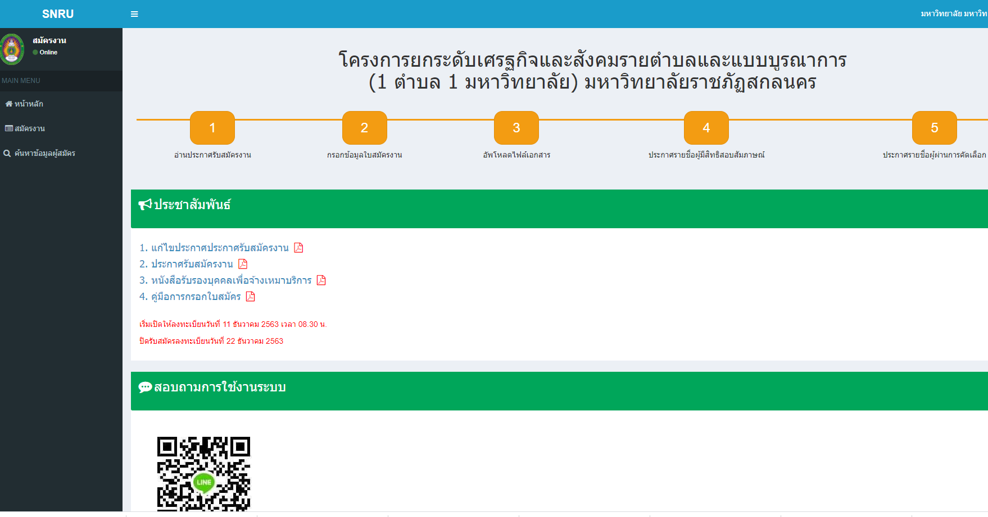
เว็บไซต์รับสมัครโครงการจ้างงาน 1 ตำบล 1 มหาวิทยาลัย https://1t1u.snru.ac.th/

Slide 14
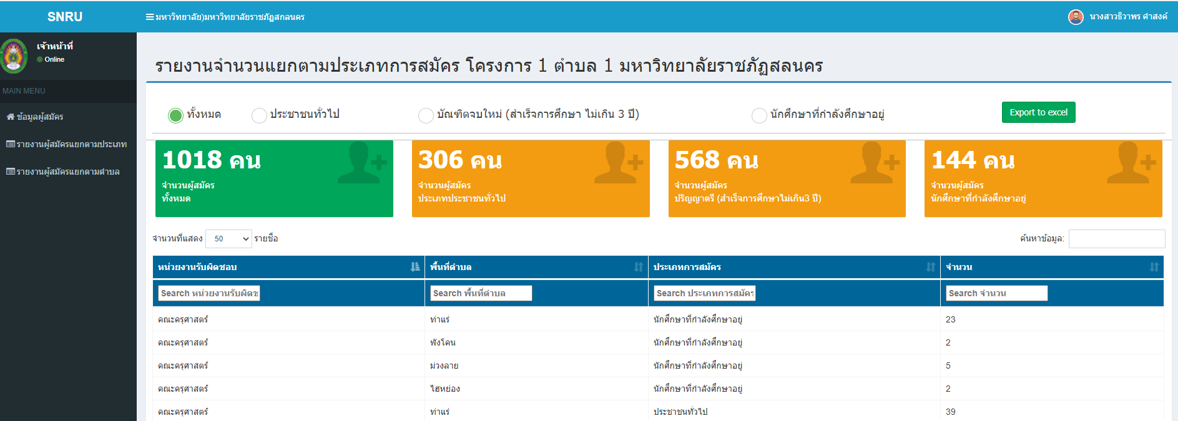
เว็บไซต์สำหรับคณะ/สถาบัน ตรวจสอบจำนวนผู้สมัครสมัครโครงการจ้างงาน 1 ตำบล 1 มหาวิทยาลัย https://1t1u.snru.ac.th/login

